Slide 1
MES 포트폴리오
MES시스템에 대한 구축환경 실습
작성자 : 김현승

Slide 2
INDEX
1. MES 개요 및 용어 정리
- MES 4M
- JIT
- BOM
- UPH, UPPH, UPEH
- TAKT TIME, CYCLE TIME, LEAD TIME
2. MES 시스템 목적
3. 개발환경
4. MES 시스템 기대효과
5. MES TO-BE 프로세스
6. MES 기능 흐름도
7. MES 기능 구성도
8. MES 주요화면
9. MES 개발 설계서

Slide 3
MES 시스템 개요
MES 시스템 개요
MES(Manufacturing Execution System)
제조현장의 정확한, 실시간 정보 집계 및 분석을 통하여 생산 활동의 필요한 상황에
즉각적이고 유연하게 대응할 수 있는 ‘제조실행시스템’ 으로 특히 제조 프로세스에서
생산성을 향상 시킬 수 있는 이슈인 4M(Man, Machine, Meterial, Method) 을 집중
관리 함으로써, 생산성 향상 및 품질 개선 활동을 장려하고 기업의 부가 가치를 극대화
시켜주는 경영자 지원 시스템이다.

Slide 4
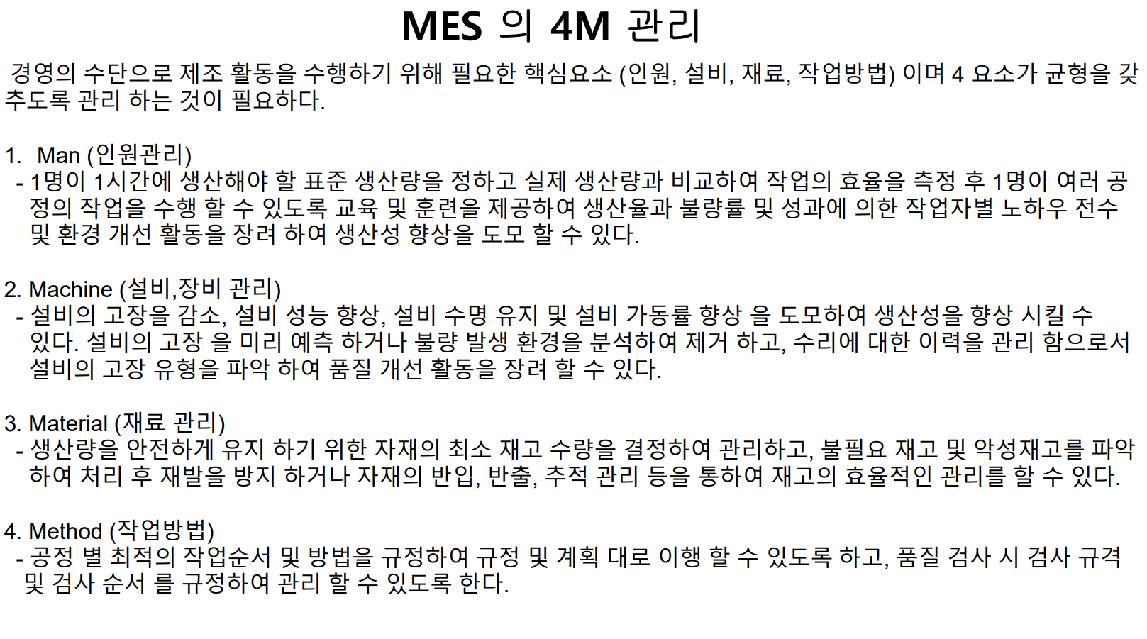
MES 4M
제조 활동을 수행하기 위해 필요한 핵심요소(인원, 설비, 재료, 작업방법)이며 4 요소가 균형을
갖추도록 관리 하는 것이 필요.
1.Man(인

Slide 5
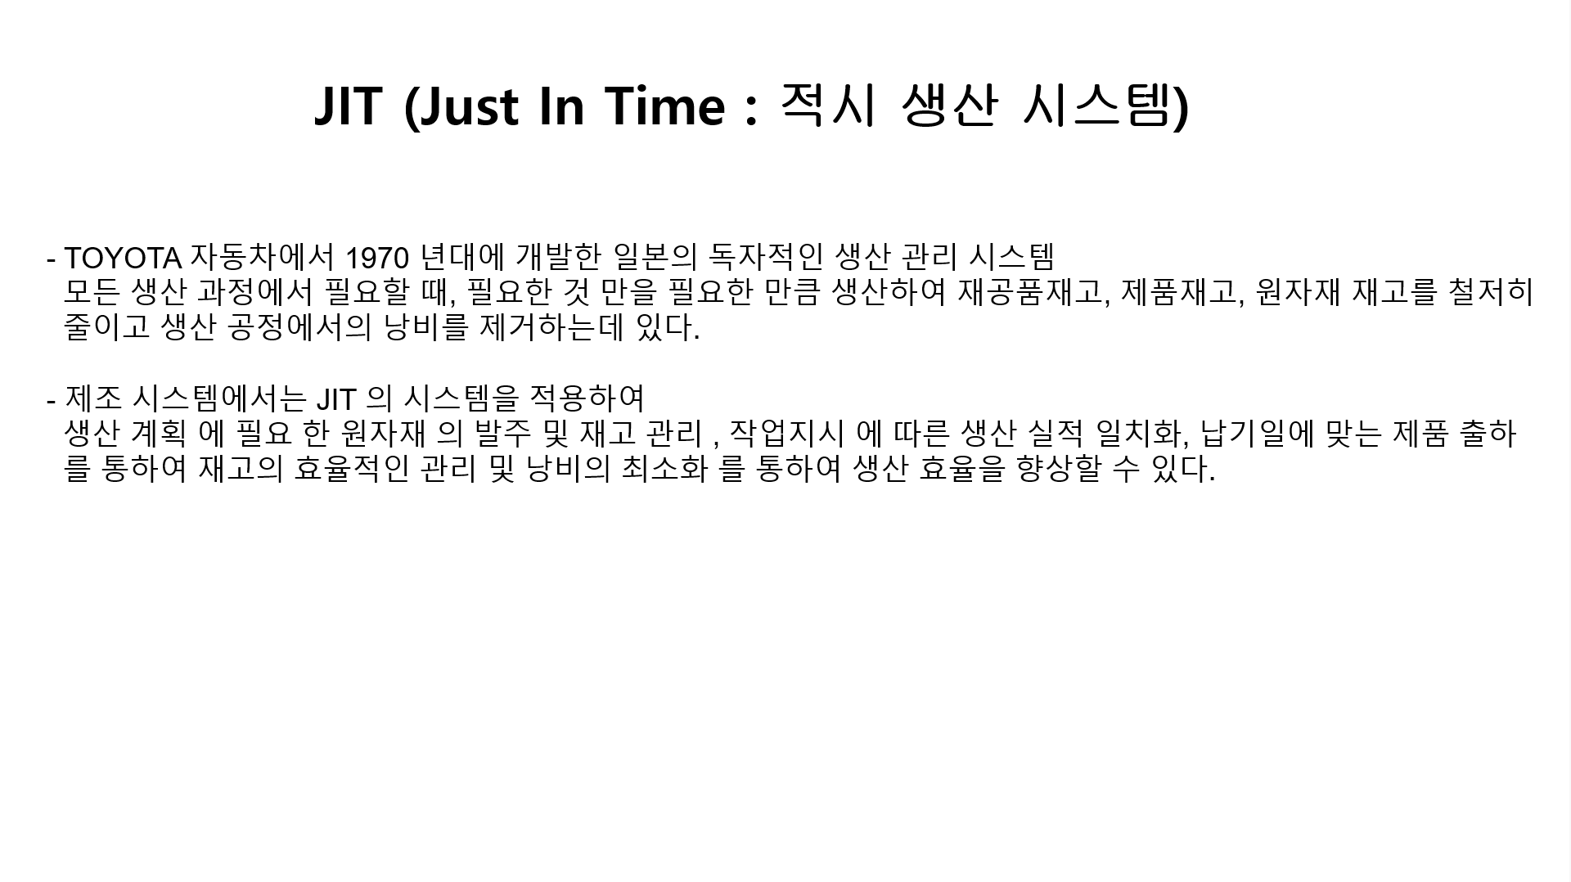

Slide 6
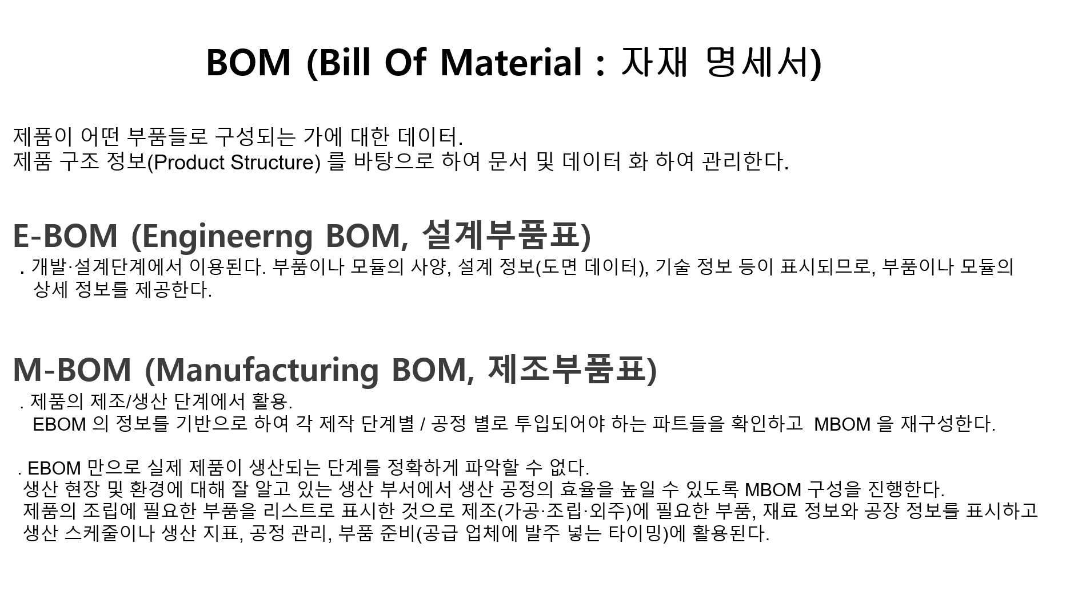

Slide 7
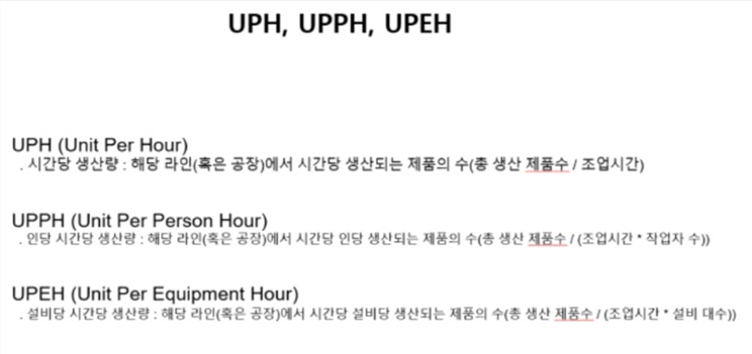

Slide 8
